Slide 1
Естественные науки на службе Отечеству
Команда «Нахимовец-51»
Возрастная группа: 6-8 классы.
Руководители команды: Агеева Н.П., Чекарев К.В. преподаватели филиала НВМУ
Мурманск 2024

Slide 2
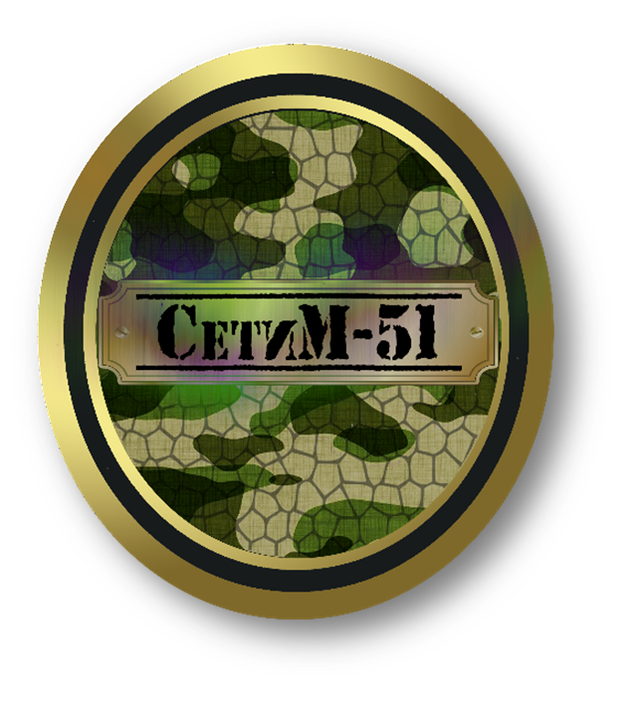

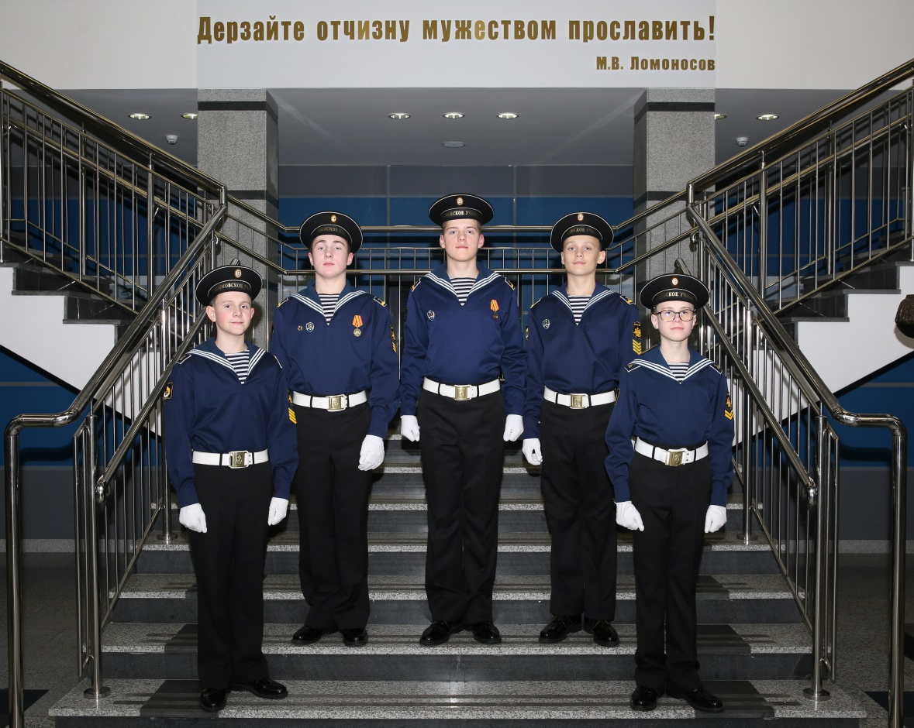
Девиз:
«В одном строю для Победы!»

Slide 3
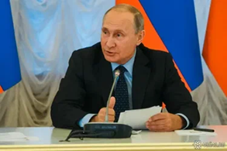
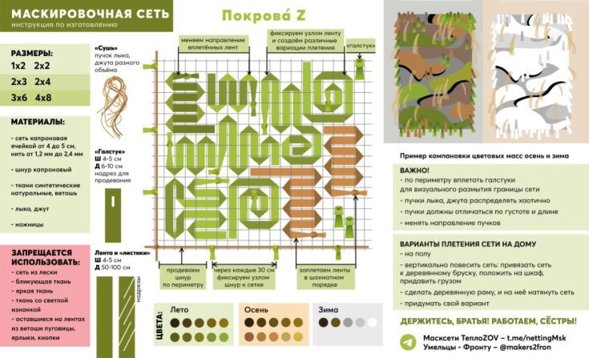
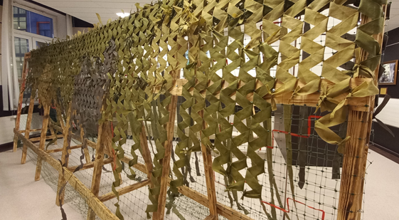
«Очень важно, что в один строй с мощными оборонными предприятиями сегодня встал так называемый народный ОПК…»
В.В. Путин
(из выступления на заседании Военно-промышленной комиссии РФ,
г. Санкт-Петербург, 19.09.24)
Предприятие «СетиМ-51»
основано в 2023 году и специализируется на производстве маскировочных сетей. Наш ассортимент включает в себя широкий спектр камуфляжей, адаптированных под различные условия эксплуатации: от лесных и горных районов до городских и пустынных территорий. Все изделия изготавливаются из современных материалов, обеспечивающих высокую степень защиты от визуального обнаружения.
Маскировочные сети – это особое камуфляжное покрытие, которое предназначается для маскировки военной техники, вооружения, а также различных военных сооружений на открытой местности и среди растительного покрова. Представляют собой сетевую основу с наклеенными или другим способом закрепленными на ней лоскутами ткани, пленкой. В Российской армии применяют маскировочные комплекты стандартного размера 12х18 м.
Характеристики камуфляжа: 1. Цветовая гамма, 2. Текстура 3. Светопоглощающие свойства 4. Универсальность.

Slide 4
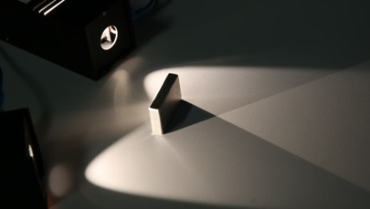
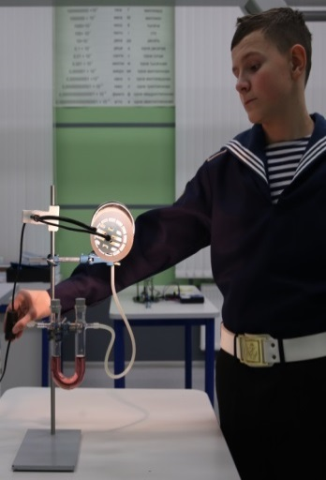
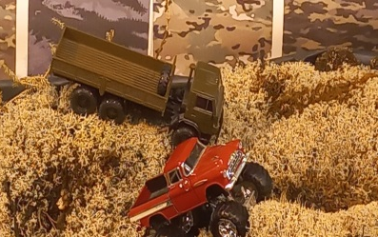
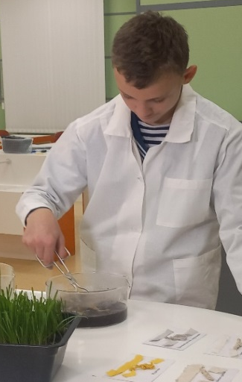
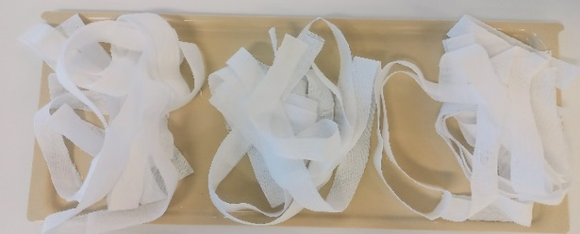
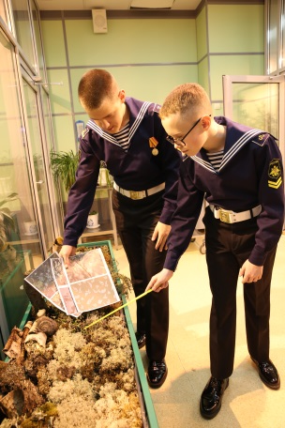
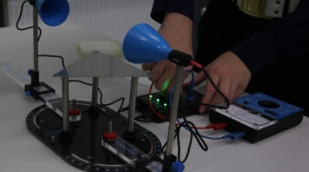
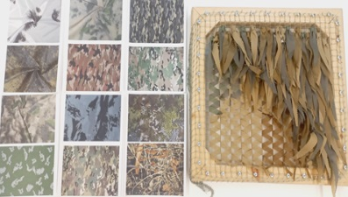
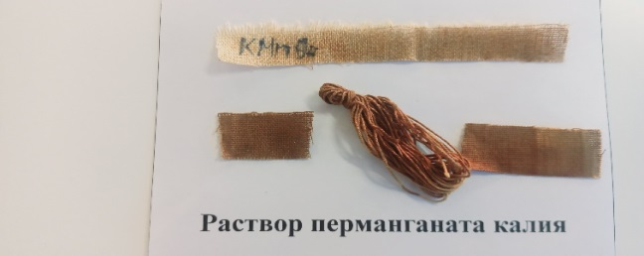
Производственные помещения
Физическая лаборатория | Биологическая лаборатория | Химическая лаборатория
Сети разработаны с учетом законов оптики и физики света. При изготовлении используются материалы с различными коэффициентами отражения и рассеяния света, что позволяет маскировочным сетям эффективно скрывать объекты в любых условиях освещения. Специальные покрытия уменьшают блики и отражения, обеспечивая максимальную незаметность. | При разработке камуфляжей учитываются особенности флоры различных регионов. Тщательно изучаются природные цвета и текстуры, чтобы создать максимально реалистичный рисунок, который будет идеально вписываться в окружающий ландшафт. Это позволяет маскировочным сетям быть практически невидимыми даже на близком расстоянии. | Материалы, используемые в производстве, проходят тщательный отбор и тестирование. Применяются красители, которые обеспечивают устойчивость к внешним воздействиям, таким как влажность, ультрафиолетовое излучение и механические повреждения. Химическая стойкость изделий гарантирует долгий срок службы и сохранение внешнего вида.

Slide 5

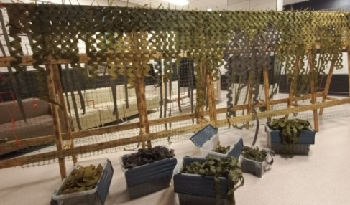
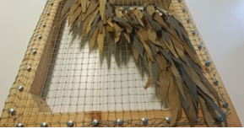
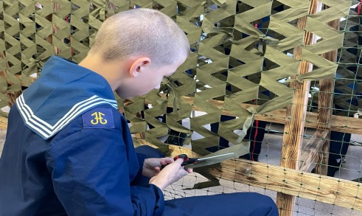
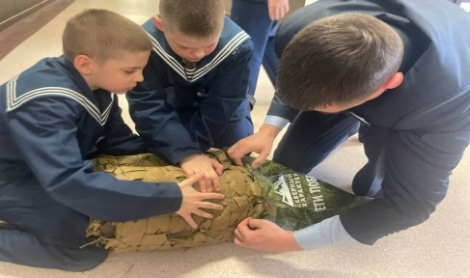
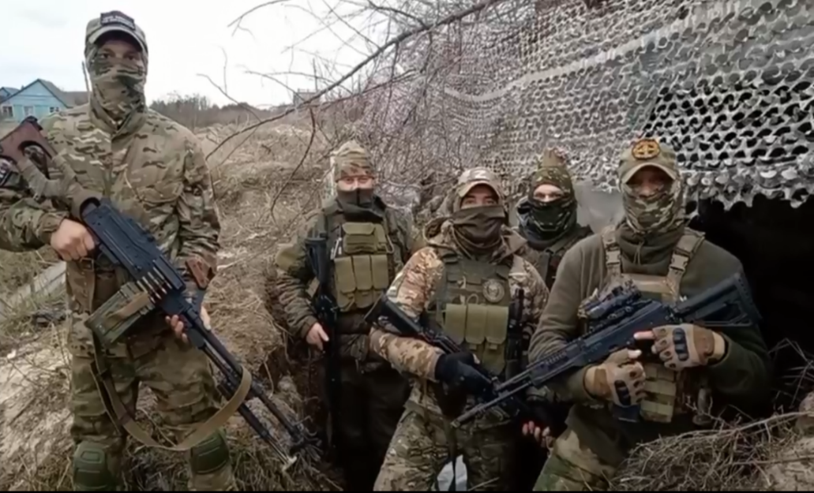
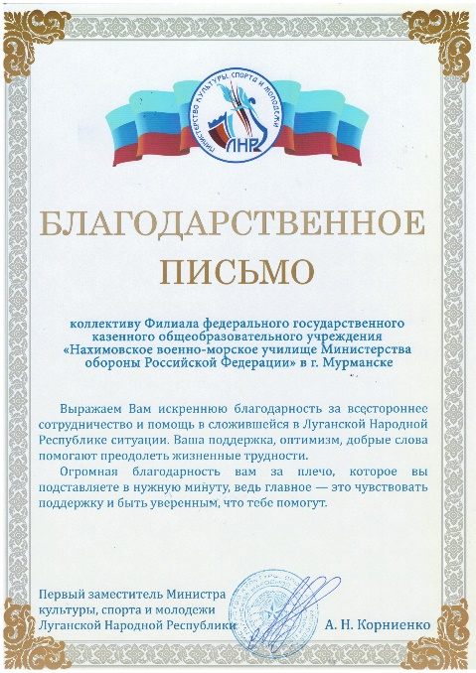
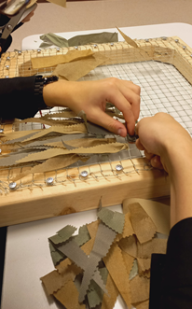
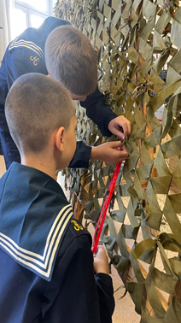
Плетение маскировочной сетки дело кропотливое, в каждую ее ячейку вплетается доброта и любовь, поэтому такая защита надежней любой брони
«В одном строю для Победы!»

